Slide 1

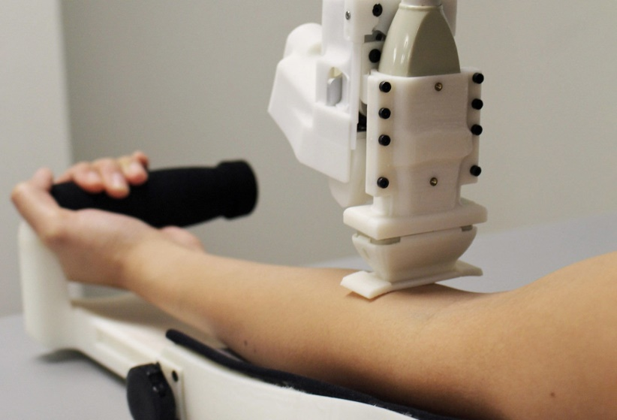
Робототехника – уникальные роботы, облегчающие повседневную жизнь врачей
ДОКЛАДЧИК: Козырева Анастасия
ФГБОУ ВО «Ульяновский Государственный
Университет», 4 курс, медицинский факультет им. Т.З. Биктимирова
Картинка проекта

Slide 2
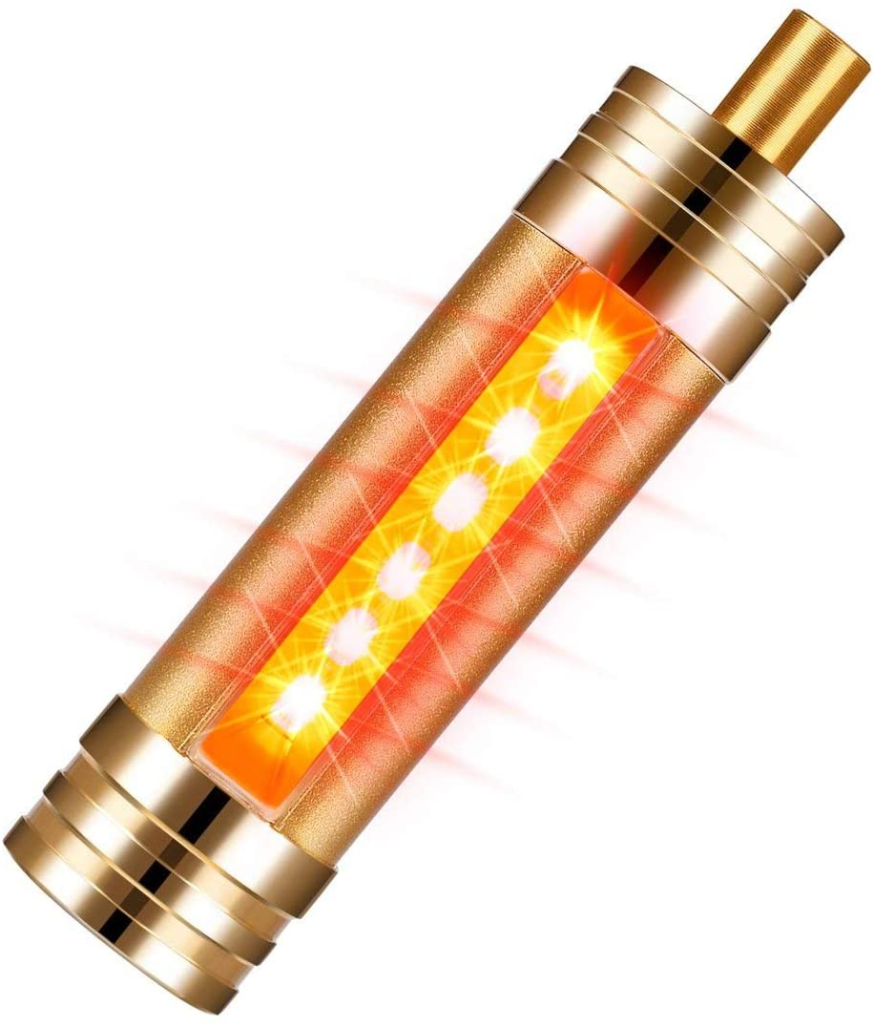

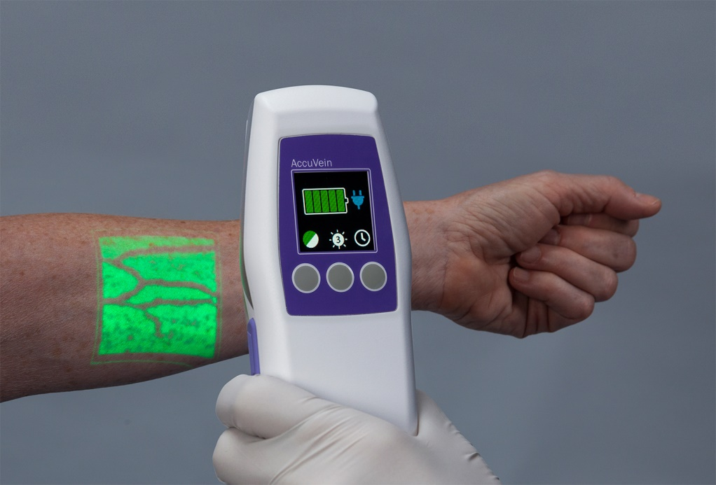
Продукт
В современном мире существует необходимость автоматизации труда. Робототехника упростит жизнь человеку в такой сложной области, как медицина и облегчит труд медсестер и врачей.
Анализы крови – самая распространенная клиническая процедура в мире. Их результаты влияют на 80% медицинских решений, принимаемых в больницах и лабораториях. При этом качество процедуры зависит от навыков специалиста и от физиологических особенностей пациента.
Внедрение роботов для забора крови с визуализатором вен поможет решить проблему как пациентов, так и медицинского персонала. Они находят вену и определяют самую удобную точку для прокалывания, а затем проводится безболезненный прокол без человеческого вмешательства.
2

Slide 3
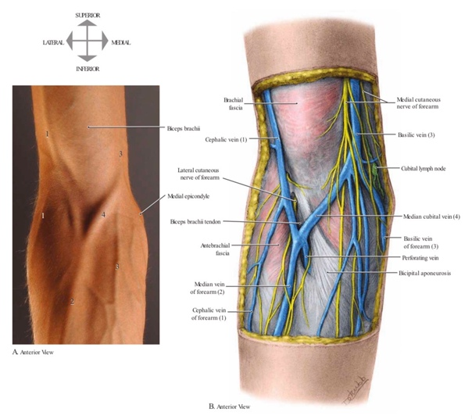
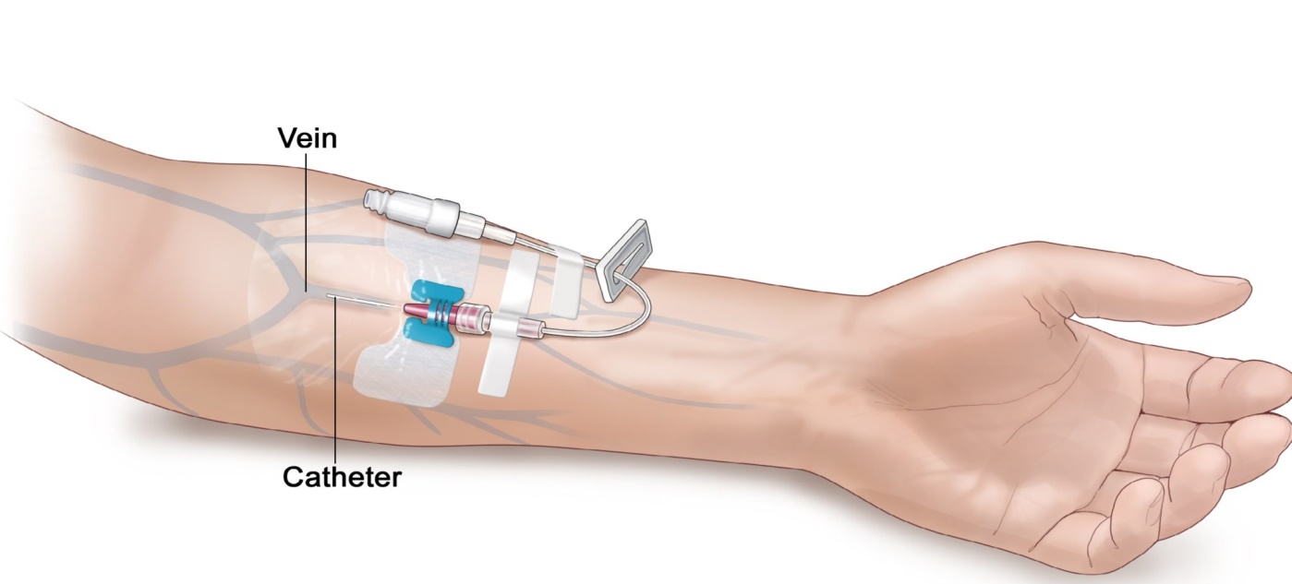
Проблема
Каждый восьмой человек имеет труднодоступные вены и испытывает дискомфорт при взятии анализов. С такими проблемами сталкиваются дети и пациенты с сахарным диабетом, ожирением, анатомическими особенностями, например, с глубоким залеганием вен, или люди, проходящие инфузионную терапию.
Процедура с использованием такой робототехники будет проходить максимально точно и безболезненно, кроме того, машина не только избавит пациентов от лишних мучений, но и снизит риск возникновения воспалений и тромбозов. А также заметно ускорится процесс забора крови и в среднем будет занимать полторы минуты.
Потенциальным потребителем нашего продукта являются лаборатории, частные и государственные медицинские учреждения.
3

Slide 4
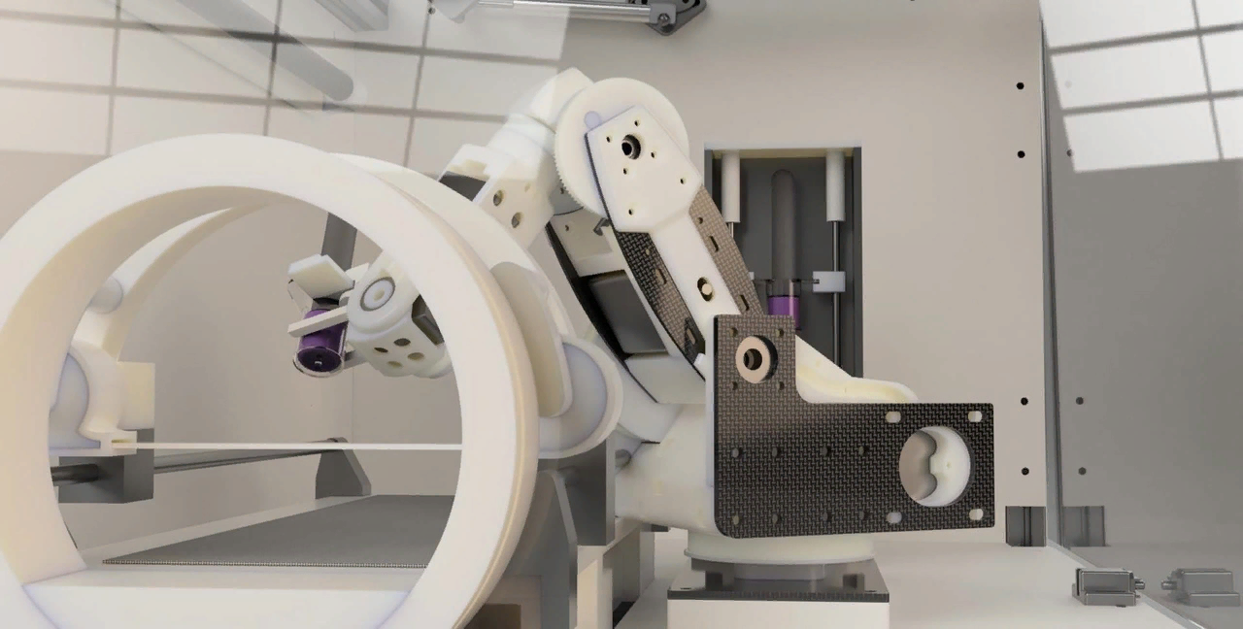
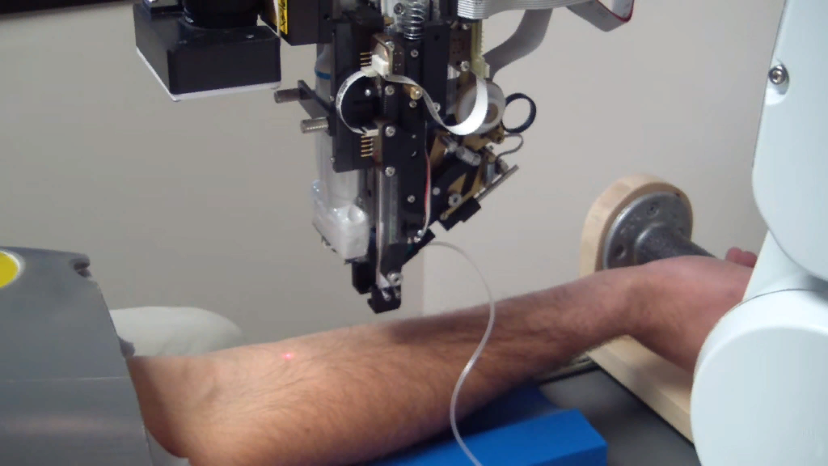
Решение
Роботизированная манжета оснащена инфракрасной камерой, которая помогают оценить глубину залегания вен и их толщину. Благодаря встроенному ультразвуковому сканеру робот быстро находит вену на руке человека, предлагает оптимальные точки пункции и проецирует их на кожу. Далее определяется угол, под которым должна находиться игла для забора крови, и производится контролируемый и безопасный забор крови, минимизируя риск инфекции или других осложнений.
4

Slide 5
Рынок
Оценка потенциала «рынка» (TAM/SAM/SOM) и рентабельности бизнеса
Анализ рынка систем взятия крови из вены:
Кол-во лабораторий – 17,5 тыс.(14 тыс. государственные и 3,5 тыс. частные)
Среднее число анализов на 1 лабораторию: кол-во потребителей/кол-во лабораторий= 117 млн/ 17,5 тыс.= 6685 (из которых ¼ (1670) приходится на забор крови из вены
Охват на 1000 лабораторий составляет 1670 тысяч человек
Прибыль от забора крови: кол-во исследований*средняя стоимость забора крови= 1670*500 руб.= 835 000 рублей
Объём рынка (на 500 аппаратов): 835 000* 500 = 417,5 млн рублей
5

Slide 6
Бизнес-модель
Ключевые партнеры | Ключевые виды деятельности | Ценностное предложение |  | Взаимоотношения с клиентом | Потребительские сегменты
Компании-разработчики манжет Компании, занимающиеся разработкой и изготовлением медицинской техники | - Анализ вен, нахождение точки пункции - Быстрый безопасный и безболезненный забор крови | Лаборатории, государственные больницы и частные клиники смогут сократить время забора крови на одного пациента, сократятся риски некачественного взятия крови и как следствие возникновения воспалений и тромбозов |  | Заключение договора на использование лицензии технологии на постоянной основе Тестирование продукции в лабораториях Сопровождение в случае поломки аппарата | - Лаборатории - Государственные больницы и поликлиники - Частные клиники
 | Ключевые ресурсы |  |  | Каналы сбыта
 | Разработанная манжета для забора крови Сканер вен |  |  | B2B продажи Коммерческие продажи Участие в тендерах
Структура затрат |  |  | Потоки поступления дохода
Разработка технологии Разработка оборудования для создания робота Разработка приложения Закупка манжет и других составляющих |  |  | Лицензия на использование технологической разработки Продажа полного комплекта оборудования
6

Slide 7
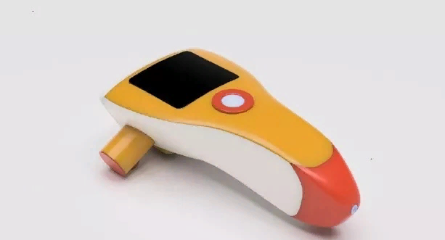
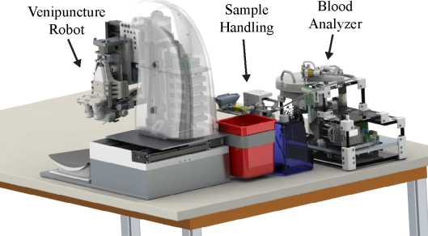
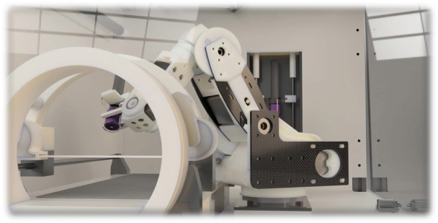
Конкуренты
Анализ конкурентов, основные конкурентные преимущества
ПРОИЗВОДИТЕЛЬ | Веновизор CyberVein | Роботизированная система, ускоряющая забор крови и проведение анализов | ПРОДУКТ ПРОЕКТА
Продукт/фото
Страна | Россия | США | Россия
Виды излучений | Инфракрасное | Инфракрасное, ультразвуковое | Инфракрасное, ультразвуковое
Точность проведения процедуры | - | 83% | 96%
Стоимость, руб. | От $1 тыс. | От $7 тыс. | До $2 тыс.
Недостатки | Отсутствие функции забора крови | Сложное использование, высокая цена, недоступность использования на территории России | -
ПРЕИМУЩЕСТВА ПРОДУКТА:
анализ вен
безопасный забор крови
отсутствие человеческого вмешательства
скорость выполнения процедуры
НИША ПРОДУКТА:
лабораторные исследования
7

Slide 8
План развития проекта
Этап 0
(5 мес)
Проверка жизнеспособности идеи, проведение исследований, обсуждение с лабораториями.
Сбор команды.
0 руб.
Разработка прототипа продукта и программного обеспечения. Доработка продукта
Испытание разработанного продукта по функциональным свойствам и технико-экономическим характеристикам в условиях лаборатории.
Этап 1
(12 мес)
7 млн руб.
Этап 2
(3 мес)
Сертификация технологии продукта.
Производство: контрактное.
1 млн руб.
Вывод продукта на рынок
Увеличение продаж продукта.
Производство: контрактное.
Этап 3
(18 мес)
100 тыс. руб.
ИТОГО
бюджет проекта:
8,1 млн руб.
8

Slide 9
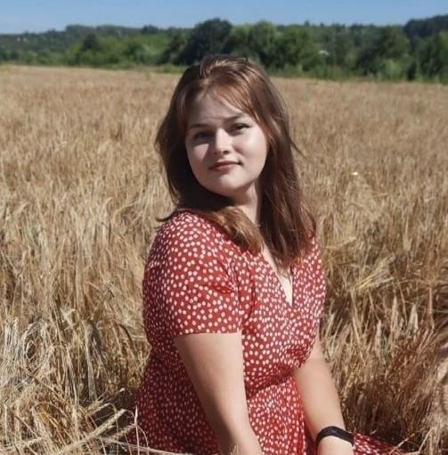


Команда проекта
Разработчик Управление разработкой | Дизайнер Оформление | Администратор Продвижение проекта
Анастасия Козырева Ивановна | Шайдуллова Амина Ирековна | Куприянов Николай Николаевич
Студентка 4-го курса медицинского факультета УЛГУ | Студентка 1 курса медицинского факультета УЛГУ | Студент 2 курса медицинского факультета УЛГУ
Структурирование проекта Креативный директор | Создание дизайна проекта Разработка плана проекта | Сбор информации Контролирует выполнение обязанностей
9

Slide 10
Текущее состояние
Участие в акселераторах
Расчёт рынка, изучение конкурентов
Запрос на команду
Запрос на инвестиции
10

Slide 11


СПАСИБО!
КОНТАКТЫ ЛИДЕРА ПРОЕКТА
8 927 821 29 22
Email: k.an_iv022@mail.ru
11

